Slide 1
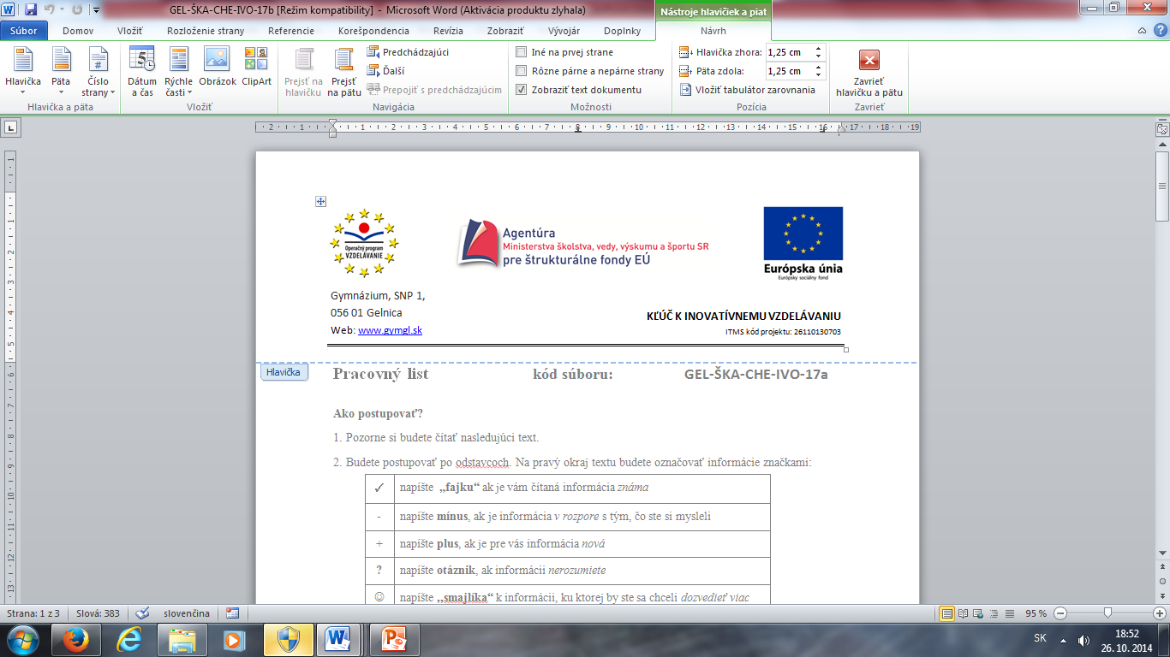
Hormonálna sústava, prehľad žliaz s vnútorným vylučovaním
RNDr. Lenka Škarbeková
Súbor GEL-ŠKA-BIO-VIIO-33

Slide 2
Čo sú to hormóny?
sú to látky bielkovinovej povahy
majú špecifický biokatalytický účinok na niektoré orgány alebo tkanivá
pôsobia v malých množstvách
Sú vylučované do krvi, do okolitých tkanív alebo do miazgy
väčšina hormónov sa tvorí v endokrinných žľazách - žľazy s vnútorným vylučovaním
väčšinou nie sú druhovo špecifické preto sa môžu požívať pri liečbe človeka aj hormóny stavovcov

Slide 3
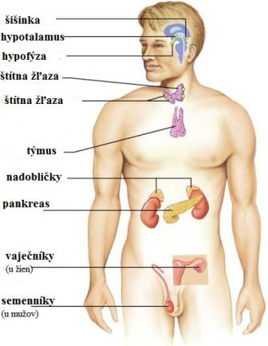
Žľazy s vnútorným vylučovaním sú:
podmozgová žľaza (hypofýza)
šuškovité teliesko (epifýza)
štítna žľaza
prištítne žľazy (prištítne telieska)
nadobličky
Langerhansove ostrovčeky
pankreasu
pohlavné žľazy (________,_______)
dočasne aj placenta

Slide 4
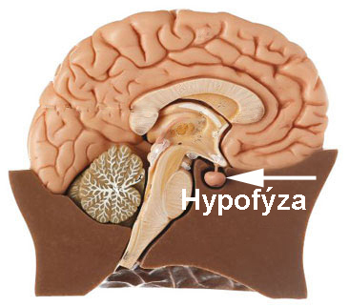
Podmozgová žľaza (hypofýza)
centrom hormonálnej regulácie
jej hormóny riadia a ovplyvňujú iné žľazy
fazuľovitý tvar a je uložená pod podlôžkom v medzimozgu
Predný lalok (adenohypofýza)
Zadný lalok (neurohypofýza)

Slide 5
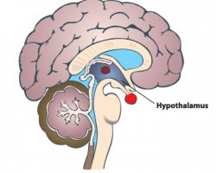
Predný lalok (adenohypofýza)
vylučuje hormóny bielkovinovej povahy
činnosť je ovplyvňovaná podlôžkom
podlôžko je riadené nervovými dráhami z ústrednej nervovej sústavy
Hormóny adenohypofýzy:
Somatotropný - rastový hormón
glandotropné hormóny- tyreotropný hormón a adrenokortikotropný hormón
gonádotropné hormóny- folikuly stimulujúci hormón, luteinizačný hormón, prolaktín

Slide 6
Somatotropný- rastový hormón je druhovo špecifický
- podporuje produkciu RNA (ribonukleová kyselina)
- nadbytok rastového hormónu spôsobuje
nadmerný vzrast - gigantizmus, jeho nedostatok
naopak trpasličí vzrast – nanizmus
Glandotropné hormóny- pôsobia stimulačne na podradené
endokrinné žľazy
Najznámejšie sú: tyreotropný hormón – podporuje rast a činnosť štítnej žľazy
adrenokortikotropný hormón- podnecuje tvorbu hormónov v nadobličkách

Slide 7
Gonádotropné hormóny- stimulujú činnosť pohlavných žliaz a ich hormonálnu aktivitu
folikuly stimulujúci hormón – pôsobi na dozrievanie folikulov vo vaječníkoch žien a u mužov podporuje spermiogenézu
luteinizačný hormón- u ženy urýchľuje dozrievanie vajíčka a u mužov pôsobí tlmivo na produkciu testostereónu
prolaktín- podnecuje spolu s LH produkciu progestereónu v žltom teliesku. Na konci gravidity pripravuje mliečne žľazy na produkciu mlieka.

Slide 8
Zadný lalok hypofýzy - neurohypofýza
neurohypofýza nie je skutočnou žľazou, pretože hormóny sú tam transportované
Hormóny neurohypofýzy:
Adiuretín (vazopresín)- reguluje spätné vstrebávanie vody v obličkových kanálikoch
Oxytocín- hladké svaly maternice
- povzbudzuje jej kontrakcie a spolu s ďalšími mechanizmami vyvoláva pôrod

Slide 9
Šuškovité teliesko(epifýza)
nachádza sa vzadu na medzimozgu
vytvára sa v ňom hormón melantonín, ktorý pôsobí na sekréciu pohlavných hormónov
melantonín ovplyvňuje aj režim spánku a bdenia

Slide 10
Štítna žľaza(glandula thyroidea)
skladá sa z dvoch lalokov
prilieha zo strán k priedušnici a štítnej chrupke a na povrchu je krytá väzivovým puzdrom a svalmi krku
Najdôležitejší hormón je tyroxín
Tyroxín- tvorí 90% hormonálnej produkcie
- zvyšuje metabolizmus a podporuje rast
- obsahuje jód
Struma- zväčšenie štítnej žľazy
- nastáva vtedy, ak mame málo hormónov štítnej žľazy
Basedowova choroba- tvorba príliš veľa hormónov

Slide 11
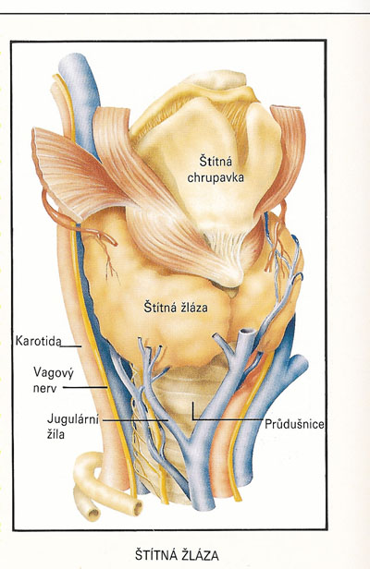
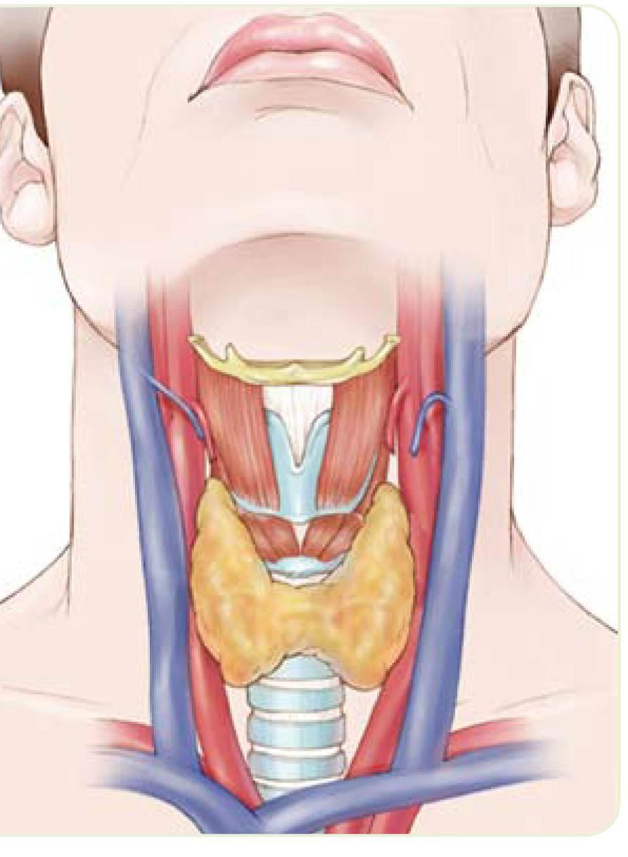

Slide 12
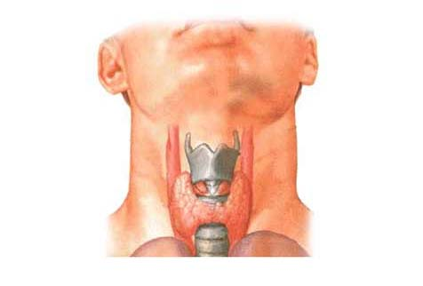
Prištítne telieska(glandulae parathyroideae)
4 drobné telieska, umiestnené sú na póloch štítnej žľazy, na jej zadnej ploche
produkujú hormón parathormón, ktorý pôsobí na obsah vápnika a fosforu v krvi

Slide 13
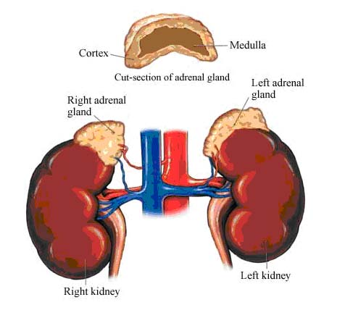
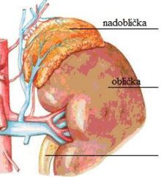
Nadoblička( glandula suprarenalis)
párová endokrinná žľaza
uložená nad obličkami pod väzivovým obalom obličky
tvorí ju kôra(kortex) a dreň(mendula)
kôra nadobličky je pre život bezpodmienečne nutná
funkciu drene sú schopné čiastočne nahradiť iné orgány

Slide 14
Hormóny kôry nadobličky
mineralokortikoidy- úlohou je udržiavať rovnováhu medzi sodíkovými a draslíkovými soľami v organizme
glukokortikoidy- patrí sem kortizón a hydrokortizón, ktoré pôsobia protizápalovo
androgenné hormóny- látky s podobnými účinkami ako mužské pohlavné hormóny a pôsobia na vývin sekundárnych pohlavných znakov mužského typu
tvoria sa u oboch pohlaví

Slide 15
Hormóny drene nadobličky
adrenalín- zvyšuje hladinu cukru v krvi a krvný tlak
noradrenalín- pôsobí na zvyšovanie systolického aj diastolického krvného tlaku
Adrenalín a noradrenalín podporujú svalové napätie rôznych orgánov a všetky funkcie srdca a krvného obehu.
protistresové hormóny
Učinky: mobilizujú zdroje energie, povzbudzujú obehovú sústavu, zlepšujú dýchanie aj činnosť mozgu

Slide 16
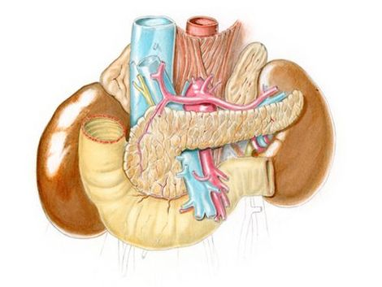
Podžalúdková žľaza (pankreas)
zmiešaná žľaza, vylučuje tráviace enzýmy do tráviacej sústavy
Langerhansove ostrovčeky produkujú hormóny:
1.inzulín-ß-ostrovčeky znižuje koncentráciu cukru v krvi - pri nízkom vylučovaní inzulínu vzniká choroba cukrovka
2.glukagón- α-ostrovčeky
štiepi glykogén v pečeni, tvorba glukózy z aminokyselín

Slide 17
Pohlavné žľazy
nie sú nevyhnutné pre život jedinca, slúžia však na zachovanie druhu
tvoria sa v pohlavných žľazách - v semeníkoch (testes) a vaječníkoch (ovaria)
mužské pohl. hormóny(androgény)
ženské pohl. hormóny(estrogény, gestagény)

Slide 18
Mužské pohlavné hormóny
najdôležitejší hormón- testostereón
spôsobujú vývin sekundárnych pohlavných znakov mužského typu
zvýšenie testeośtereónu vedie k uzatvoreniu epifýzových štrbín a tým k ukončeniu rastu do výšky
Úloha: Popíšte sekundárne
pohlavné znaky.

Slide 19
Ženské pohlavné hormóny
tvoria sa prevažne vo vaječníkoch, počas tehotenstva v placente a v malej miere aj v kôre nadobličiek
estrogény vplývajú aj na vývin mliečnych žliaz, vznik ženských foriem tela a typický ženské rozloženie tuku
Hormóny placenty- fungujú až od 3 mesiaca tehotenstva

Slide 20
Tkanivové hormóny
chemicky veľmi rôznorodé látky, ktoré sú produkované tkanivami – pr. sekretín tráviacej sústavy

Slide 21
Zopakujme si:
Popíšte čo sú hormóny a kde sa tvoria.
Vymenujte endokrinné žľazy a popíšte ich lokalizáciu.
Vymenujte aspoň 4 ochorenia, ktoré vznikajú v dôsledku porúch tvorby hormónov.
Popíšte hormóny štítnej žľazy a nadobličiek.
Aký význam má hypofýzo-hypotalamový komplex?

Slide 22
Zdroje:
http://www.oskole.sk/wap/index.php?id_cat=7&year=3&new=96761570
http://www.akromegalie.cz/podvesek-mozkovy
http://www.oskole.sk/wap/index.php?id_cat=7&year=4&new=623
http://www.forumzdravi.cz/endokrinologie/47-nemoci-stitne-zlazy/113-stitna-zlaza
http://fpv.uniza.sk/orgpoz/telo/ludske_telo/clanky/stitnazlaza.html
http://www.oskole.sk/pages/printpage.php?clanok=96761571
http://fpv.uniza.sk/orgpoz/telo/ludske_telo/clanky/nadoblicky.html
http://vat.pravda.sk/clovek/clanok/14783-vedci-su-blizsie-k-umelemu-pankreasu/

